Slide 1
운영체제 3장 실습 – 공유 메모리
순천향대학교 컴퓨터공학과
20184102 신주용

Slide 2
운영체제 3장 실습 – 공유 메모리
앞에서 소개된 POSIX 공유 메모리 프로그램 (shprod.c, shcons.c,그림 3.16, 3.17)을 실행하고 결과를 분석하여라.

Slide 3
코드 작성 및 컴파일

Slide 4
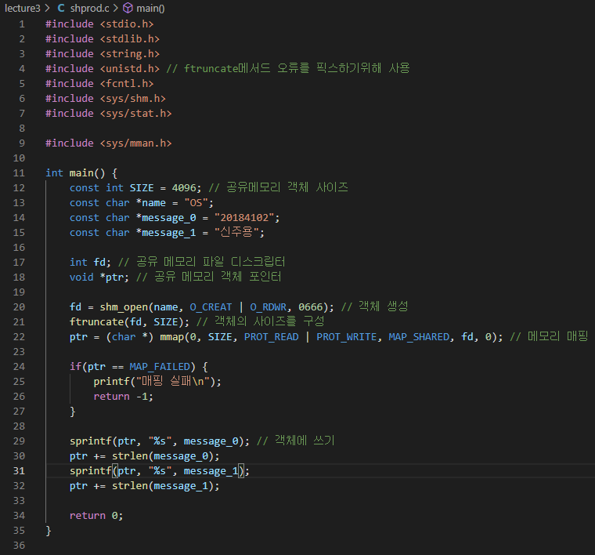
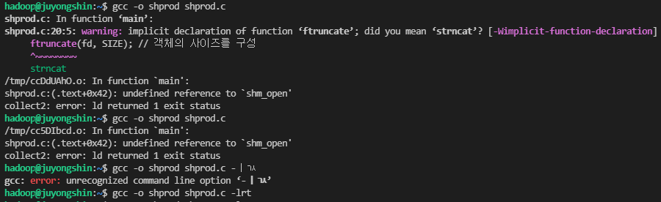
코드 작성 및 컴파일
자료의 코드를 참고하여 작성하였습니다.
컴파일시 아래와 같은 오류가 발생하여
unistd 헤더파일을 가져왔는데
위와 같은 오류가 반복적으로 발생하여
컴파일 시에 -lrt 옵션을 사용하여 런타임
라이브러리를 추가해주었고 해결되었습니다.

Slide 5
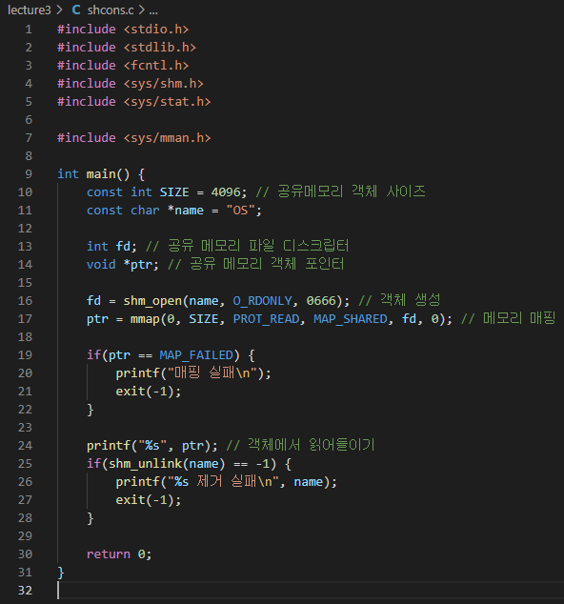
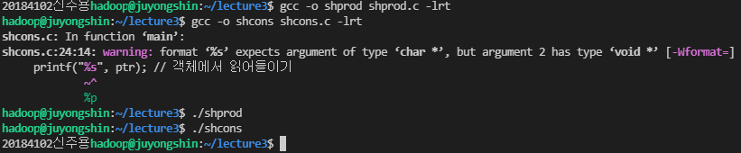
코드 작성 및 컴파일
앞의 코드와 마찬가지로 수업 자료를 참고하여 작성하였습니다.
해당 코드를 컴파일 하는 과정에서는 이런 경고가 발생하는데
형변환을 할 시에는 세그멘테이션 오류(코어 덤프)가 발생하여
컴파일 되지 않습니다.
이 경고는 무시할 수 있는 수준의 경고이기에 진행하면
위와 같이 정상적으로 잘 작동하는 것을
알 수 있습니다.

Slide 6
분석

Slide 7
분석
이 파일은 공유 메모리 객체를 생성하여
파일 디스크립터를 반환합니다.
객체의 사이즈를 구성하고 메모리 매핑을 진행합니다.
mmap() 메서드는 동일 객체를 메모리에 맵핑할 때
모든 프로세스가 자료를 공유합니다.
0은 파일을 매핑할 위치, SIZE는 맵핑할 메모리의 길이입니다. 이 사이즈는 페이지 단위 정수배만 가능한데
이로 인해 메모리의 낭비가 있을 수 있습니다.
PROT는 메모리 보호 정책으로써 READ | WRITE는
읽고 쓰기가 가능한 페이지라는 것을 나타내고
MAP_SHARED는 프로세스들 간의 메모리 공유를
나타냅니다.
fd와 0은 파일 디스크립터와 맵핑의 시작점을 지정해줍니다.
이후 sprintf를 이용하여 문자열을 저장해줍니다.
위에서 생성한 객체에 포인터를

Slide 8
분석
앞의 파일은 생성, 이번 파일은 소비입니다.
앞과 동일하게 모두에게 읽고 쓰기가 허용된 객체를 생성하고,
읽기 전용으로 메모리를 매핑합니다.
if문에서 매핑 실패가 출력되지 않는다면 MAP_FAILED가
저장되지 않았고, 매핑이 성공했다는 의미입니다.
이 파일만 보았을 때는 *ptr에 저장된 정보가 없지만
공유 메모리에서 불러와 정상적으로 출력되는 것을 알 수 있습니다.
이후 shm_unlink를 통해 객체를 제거하고
프로그램을 종료합니다.

Slide 9
감사합니다

